Slide 1




Совершенствование процесса предоставления социальных услуг в ходе домашнего
визитирования семьям, воспитывающих детей-инвалидов маломобильной или немобильной группы.
МКУ «Центр социальной помощи семье и детям» Беловского городского округа

Slide 2


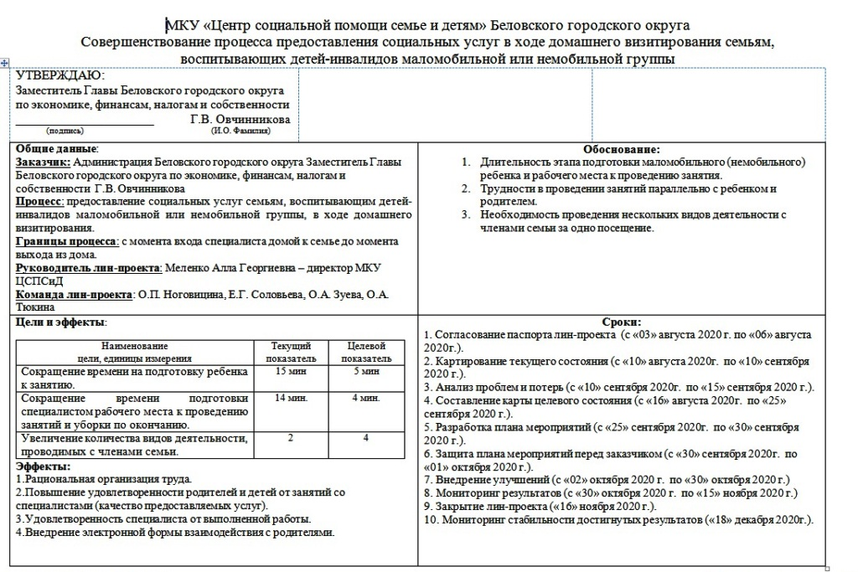
Паспорт проекта

Slide 3
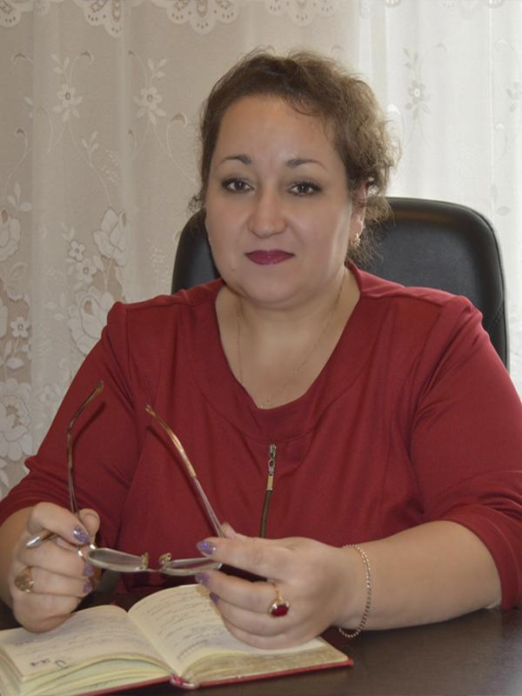

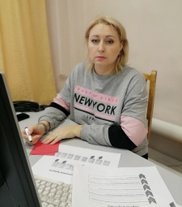
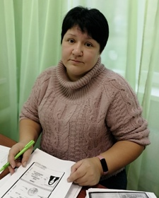

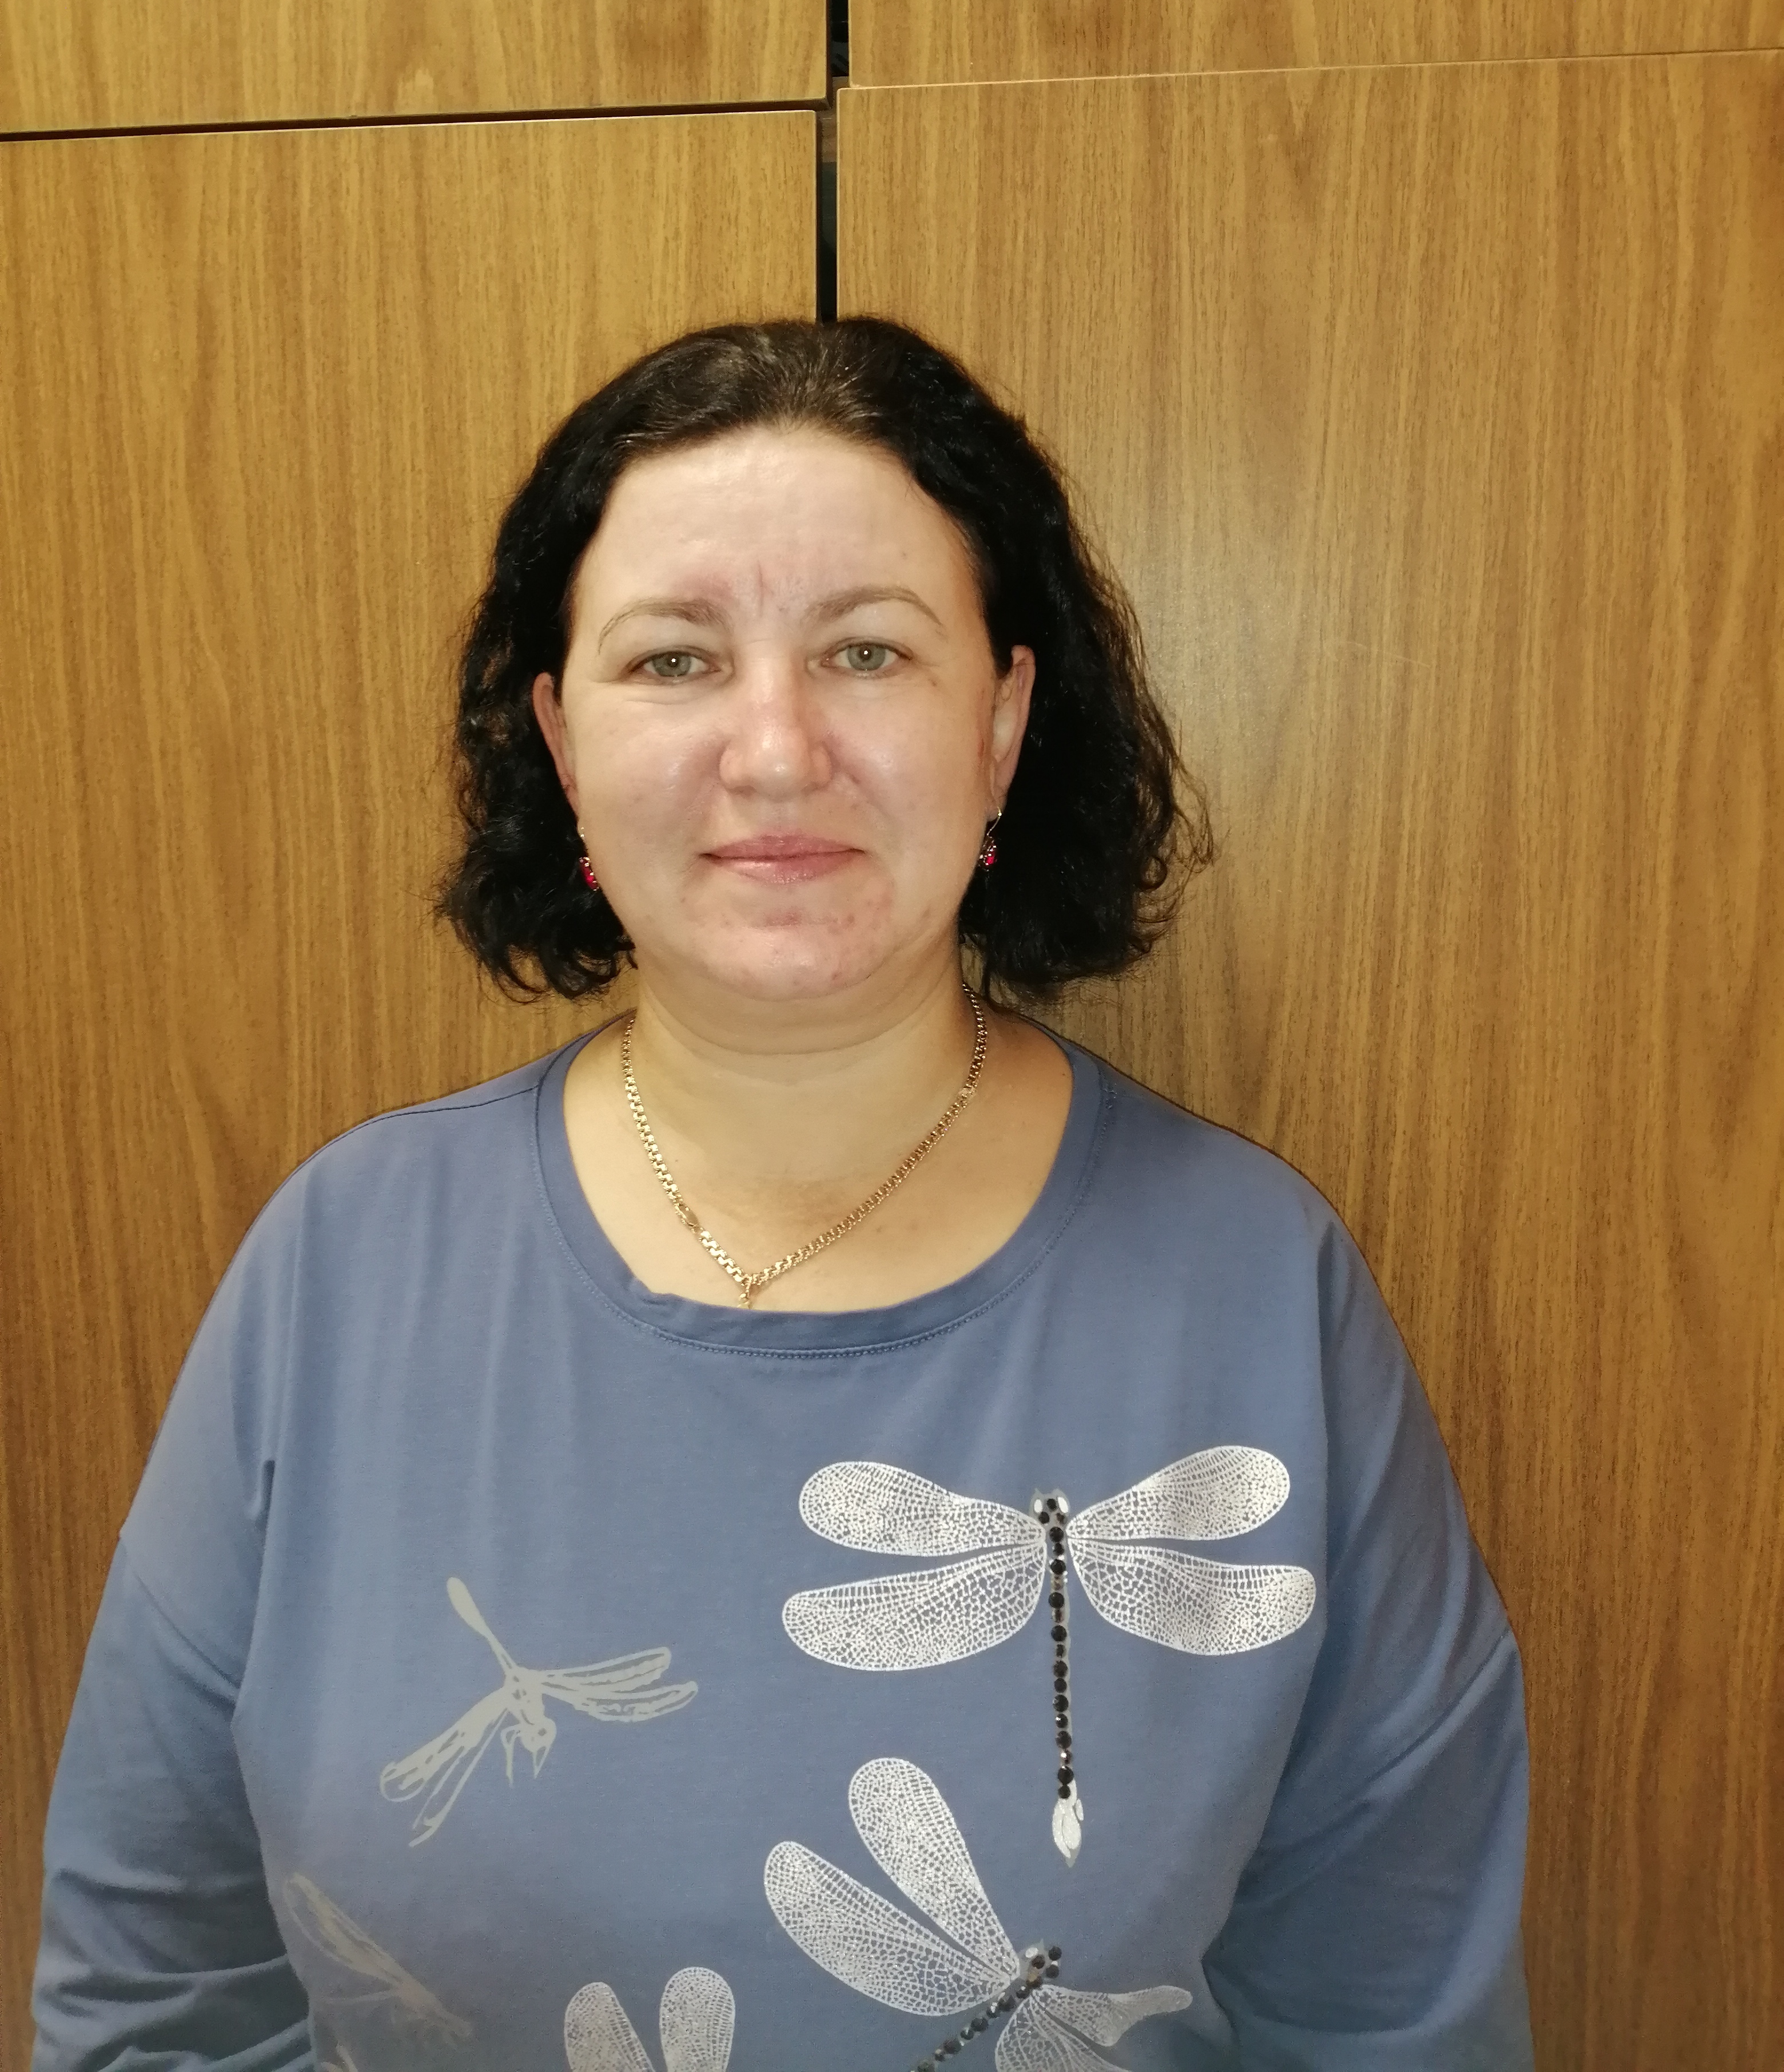
Команда проекта
Меленко Алла Георгиевна, директор МКУ ЦСПСиД– РУКОВОДИТЕЛЬ ПРОЕКТА
Ноговицина О.П.
заместитель директора
Тюкина О.А.
специалист по социальной работе
Соловьева Е.Г. –
заведующий отделением
Сивцова М.Г.
экономист

Slide 4
Карта текущего состояния процесса (сек.)
Проблемы:
1. Потеря времени при передаче информации
2. Потери времени педагога на подготовку материалов к занятию
3. Потеря времени на усаживание ребенка
4. Потеря времени на других членов семьи при проведении занятия
5. Потеря времени на разъяснения родителям своих действий во время занятий

Slide 5
Перечень проблем
1
Потеря времени при передаче информации. Беседа с родителем о настроении и общем состоянии ребенка увеличивает длительность процесса подготовки к занятию.
2
Лишние движения педагога при подготовке материалов к занятию. Для занятия используется дидактический материал по нескольким направлениям. От педагога требуется их разложить на столе, с которого он их берет для работы с ребенком.
5
4
Потеря времени при проведении занятия. Педагог в ходе занятия с ребенком объясняет маме содержание занятия и используемые методы, мама задает уточняющие вопросы.
Потеря времени при проведении занятия. Педагог отвлекается от хода занятия на сестер и братьев, которые находятся в помещении.
3
Потеря времени на процесс усаживания ребенка на рабочем месте, организация рабочего пространства, с привлечением родителя.

Slide 6
Пирамида проблем
Федеральный уровень
Региональный уровень
Уровень организации
Проблемы уровня организации:
1. Потеря времени при передаче информации
2. Потери времени педагога на подготовку материалов к занятию
3. Потеря времени на усаживание ребенка
4. Потеря времени на других членов семьи при проведении занятия
5. Потеря времени на разъяснения родителям своих действий во время занятий
1
2
3
5
4

Slide 7

Карта целевого состояния процесса (сек.)

Slide 8
План мероприятий по устранению проблем
Проблема | Причина проблемы | Мероприятие | Ответственный исполнитель | Срок реализации мероприятия
1. Потеря времени при передаче информации о состоянии ребенка | Заранее не известно о настрое ребенка к занятию | Внедрение электронного обмена информацией | Специалист по социальной работе Тюкина О.А. | 20.09.2020
2. Лишние движения педагога при подготовке материалов к занятию | Дидактический материал не рассортирован по направлениям занятия. | Комплектация дидактического материала в кейсы | Заведующий отделением Соловьева Е.Г. | 30.09.2020
3. Потеря времени на усаживание ребенка | Ребенок не хочет сидеть на месте | Информирование родителей о времени прибытия педагога заранее, чтобы к этому времени ребенок был подготовлен к занятию | Специалист по социальной работе Тюкина О.А. | 20.09.2020
4. Потеря времени при проведении занятия (отвлечение на сестер и братьев) | Другие члены семьи тоже хотят участвовать в процессе обучения | Предусмотреть дополнительный кейс с материалом для других детей | Заведующий отделением Соловьева Е.Г. | 30.09.2020
5. Потеря времени на разъяснения родителям своих действий во время занятий | Родителям непонятна применяемая методика обучения | Разработка и предоставление информационного материала о занятии для родителей до его начала | Заведующий отделением Соловьева Е.Г. | 25.09.2020

Slide 9
Мероприятия по устранению проблем
Внедрение электронного обмена информацией о состоянии ребенка и его настроении в день домашнего визитирования. Педагог получает сведения о ребенке до момента его прихода в семью. Обмен информацией может происходить в формате мессенджера, электронного журнала.
Комплектация дидактического, развивающего, сопутствующего материалов в отдельные кейсы с учетом содержания частей планируемого занятия. Педагог ставит на рабочий стол кейс с той частью занятия, которое проводит с ребенком. Раскладывать материал на дополнительное пространство не требуется.
Взаимодействие педагога с родителями в период времени, когда педагог находится в дороге к семье. Вариант информирования родителя посредством телефонной связи или мессенджеров, о том, что педагог прибудет в семью в течение 10 мин. Этого времени хватит, что бы родитель усадил ребенка на рабочее место для занятий.
Предусмотреть подготовку дополнительного кейса с развивающим и игровым материалом, который предоставляется братьям и сестрам для их занятия в период работы педагога с ребенком-инвалидом.
Разработка информационного материала для родителей, на определенный цикл занятий, который содержит в себе сведения об особенностях, содержании и методах работы с ребенком. Изучение данного материала до проведения занятий с ребенком, позволит маме иметь представление о работе педагога и наблюдать за ходом занятия, не задавая уточняющих вопросов в период работы педагога с ребенком.

Slide 10
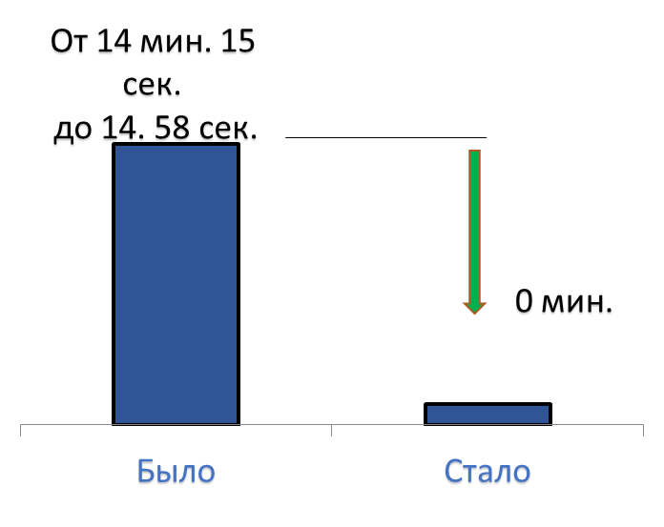
Достигнутые результаты
Время подготовки специалистом рабочего места к проведению занятия и уборки по окончанию
Время на подготовку ребенка к занятию
Высвобожденное время позволило увеличить количество видов деятельности, проводимых с ребенком с 2-х до 4-х, а также позволило проводить консультацию или обучающее занятие с родителями и другими членами семьи

Slide 11
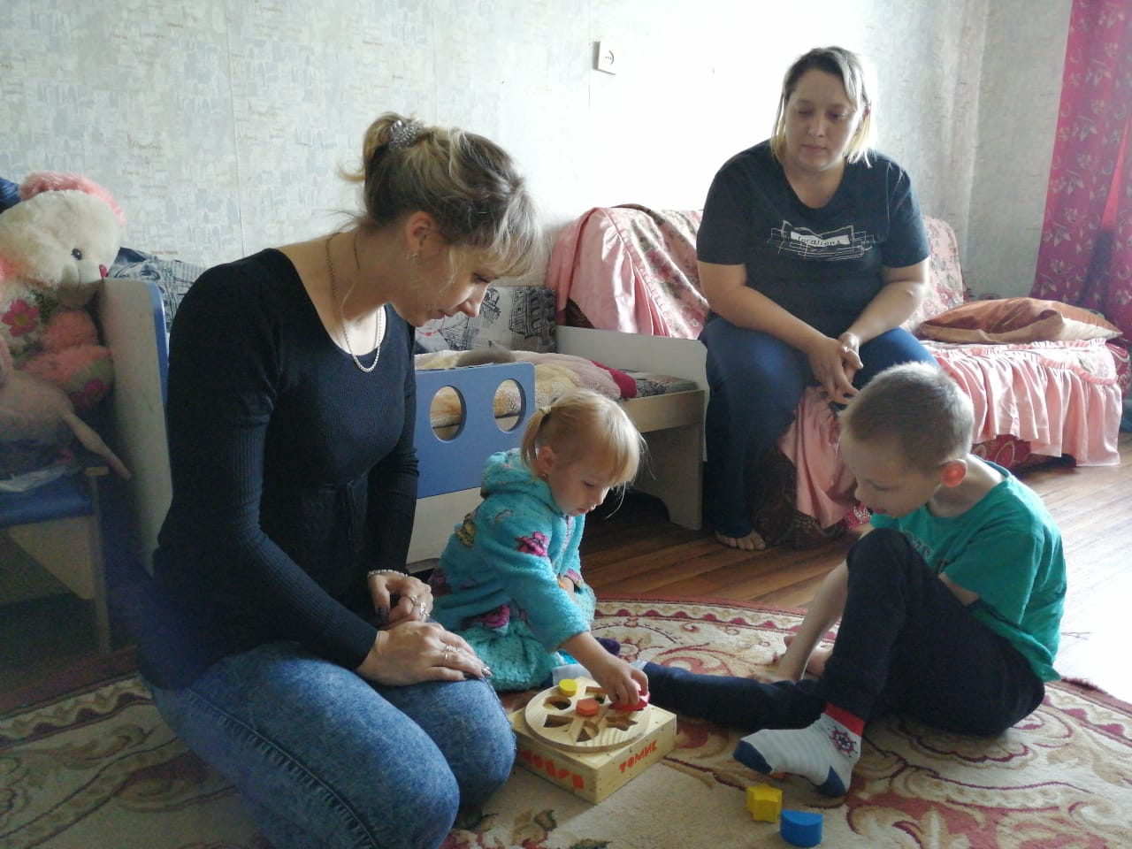
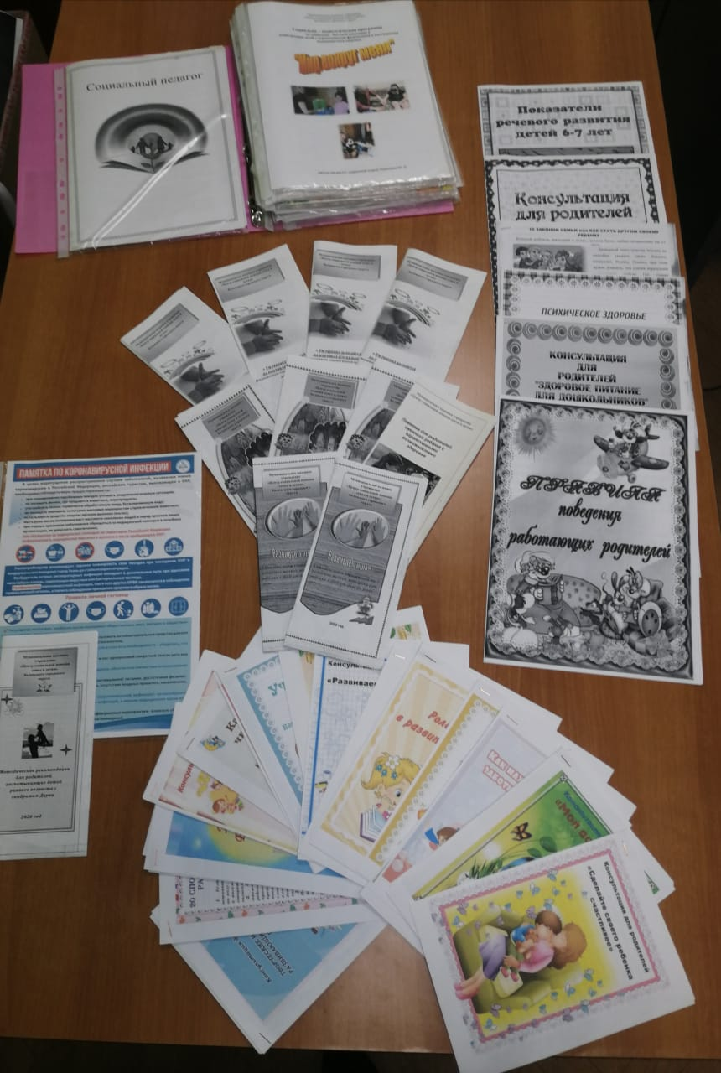
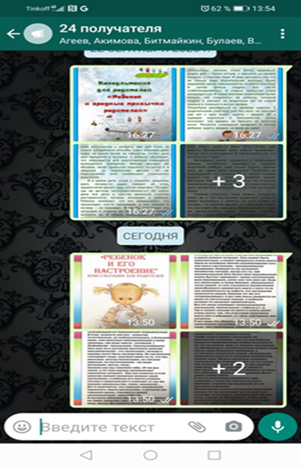
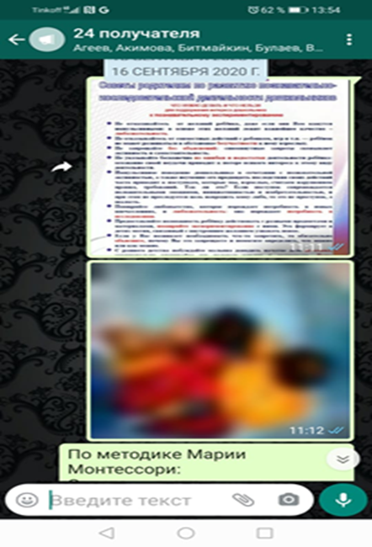
Консультирование родителей о ходе занятия
Стало
Было
буклеты
Электронный формат
Устная консультация родителей о методике проведения занятия
Разработан комплекс информационных материалов о применяемых методиках для родителей на каждый цикл занятий

Slide 12
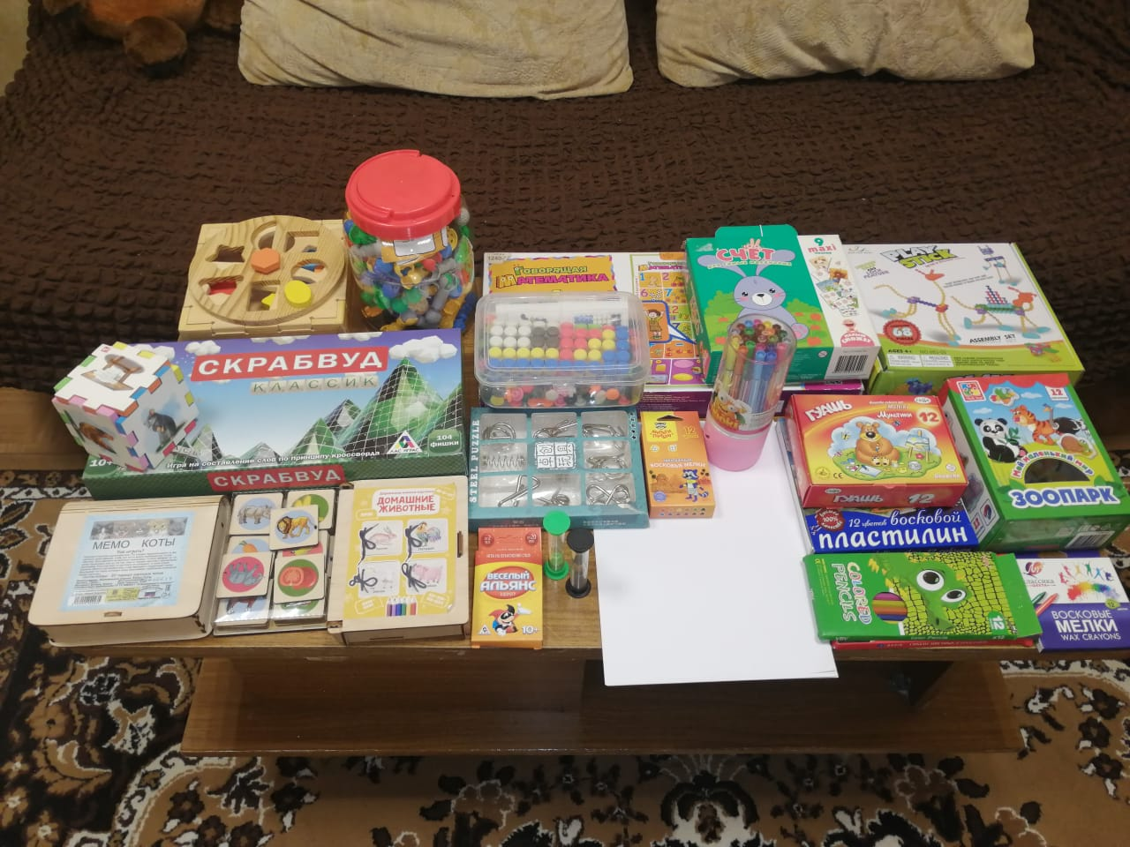
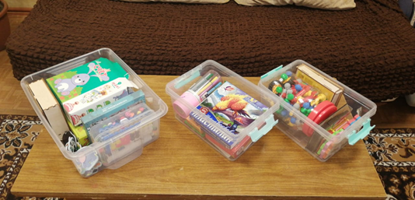
Рабочие материалы для занятия
Было
Методический материал для использования на занятиях по различным направлениям
Стало
Комплектация дидактического, развивающего, сопутствующего материалов в отдельные кейсы с учетом содержания частей планируемого занятия

Slide 13

Спасибо за внимание!

